Slide 1






FACULTAD DE INGENIERIA DE SISTEMAS EMPRESARIALES
Tema: Pruebas Unitarias
Alumnos:
Alonso Amado
        Fernando Cuesta
Profesor: Gustavo Coronel castillo
Curso: Lenguaje de Programación
Febrero 2017

Slide 2

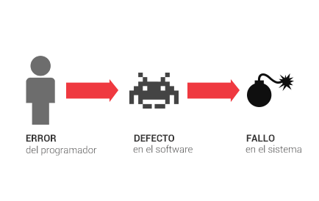
Prueba de Software
Es el proceso orientado a demostrar que un programa no tienes errores, demostrando que un programa realiza las funciones para los cuales fue construido.
Tipos de errores:
  Error.- Es una equivocación de una persona al desarrollar alguna actividad de desarrollo de software.
  Defecto.- Manifestación de un error en el software. Al momento de probar el software. (Vista interna)
  Falla.- es un desvío respecto al comportamiento esperado del sistema, puede producirse en cualquier etapa. (Vista externa)

Slide 3
Prueba de Software

Slide 4
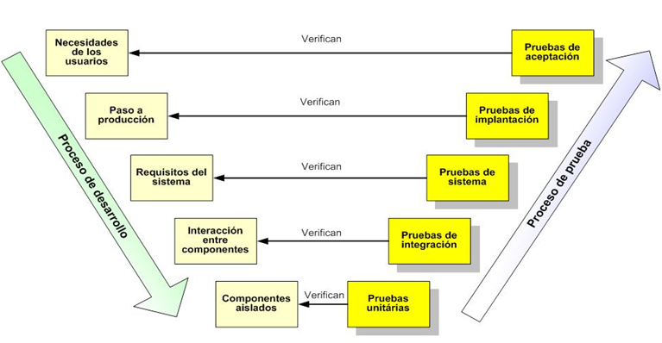
Niveles de Prueba

Slide 5



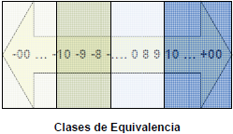

Métodos de Prueba
Pruebas de Caja Negra
Pruebas funcionales sin acceso al código fuente de las aplicaciones, se trabaja con entradas y salidas.
Es imposible probar con todas las entradas posibles. Creamos clases de equivalencias

Slide 6
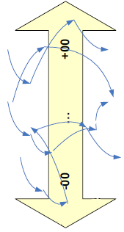
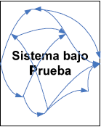
Métodos de Prueba
Pruebas de Caja Blanca
Pruebas con acceso al código fuente (datos y lógica). Se trabaja con entradas, salidas y el conocimiento interno.
Es imposible probar con todas las combinaciones posibles. Trabajamos con caminos, decisiones y condiciones.

Slide 7
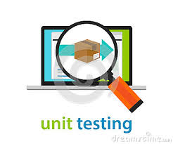
Prueba Unitaria
Una prueba unitaria es una forma de probar el correcto funcionamiento de un módulo de código. Esto sirve para asegurar que cada uno de los módulos funcione correctamente por separado.
Consiste en preparar una batería de casos de prueba. La batería que prepara quien va a recibir el programa le permite saber si puede aceptarlo o no. Los casos de prueba se pueden escribir en papel y ejecutarlos disciplinadamente de forma manual; pero esta estrategia sólo es viable para programas pequeños. Sin embargo, en programación profesional conviene automatizar las pruebas de forma que se puedan realizar muchas veces.
Si bien existen las pruebas unitarias son aplicables a cualquier lenguaje de programación, en el presente trabajo nos enfocamos en la versión de prueba unitaria para Java, llamada Junit para Netbeans.

Slide 8

JUnit
Framework para pruebas unitarias de Java.
Conjunto de librerías creadas por Erich Gamma y Kent Beck que son utilizadas en programación para hacer pruebas unitarias de aplicaciones Java.
El framework incluye formas de ver los resultados (runners) que pueden ser en modo texto, gráfico (AWT o Swing) o como tarea en Ant.
Plug-ins para principales IDEs como Eclipse y NetBeans.

Slide 9
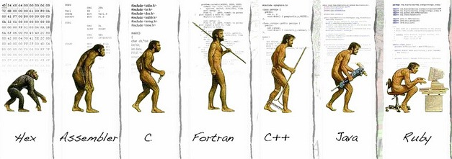
Historia de JUnit
Kent Beck desarrolló la primera herramienta de prueba automatizada de xUnit para Smalltalk a mediados de los 90
Beck y Gamma (de patrones de diseño Gang of Four) desarrollaron JUnit en un vuelo desde Zurich a Washington, D.C.
JUnit se ha convertido en la herramienta estándar para el desarrollo impulsado por pruebas en Java
Los generadores de prueba JUnit ahora forman parte de muchos IDE de Java (Eclipse, BlueJ, Jbuilder, DrJava)
Las herramientas de Xunit han sido desarrolladas desde entonces para muchos otros idiomas (Perl, C ++, Python, Visual Basic, C #, ...)

Slide 10
JUnit
Razones para realizar pruebas en JUnit:
Asegura calidad del código entregado. Es la mejor forma de detectar errores tempranamente en el desarrollo. No obstante, esto no asegura detectar todos los errores, por tanto prueba de integración y aceptación siguen siendo necesarias.
Ayuda a definir los requerimientos y responsabilidades de cada método en cada clase probada.
Constituye una buena forma de ejecutar pruebas de concepto. Cuando es necesario hacer pruebas de conceptos sin usar pruebas unitarias se convierte en un método efectivo.

Slide 11

JUnit
Razones para realizar JUnit:
Permite hacer refactoring tempranamente en el código. No es necesario todo un ciclo de integración para hacer refactoring en la aplicación, basta con ver cómo se comporta un caso de prueba para hacer refactoring unitario sobre la clase que estamos probando.
Permite incluso hacer pruebas de estress tempranamente en el código. Por ejemplo un método que realice una consulta SQL que exceda los tiempos de aceptación es posible optimizarla antes de integrar con la aplicación.
Permite encontrar errores o bugs tempranamente en el desarrollo. Y está demostrado que mientras más temprano se corrigan los errores, menos costará corregirlos.

Slide 12
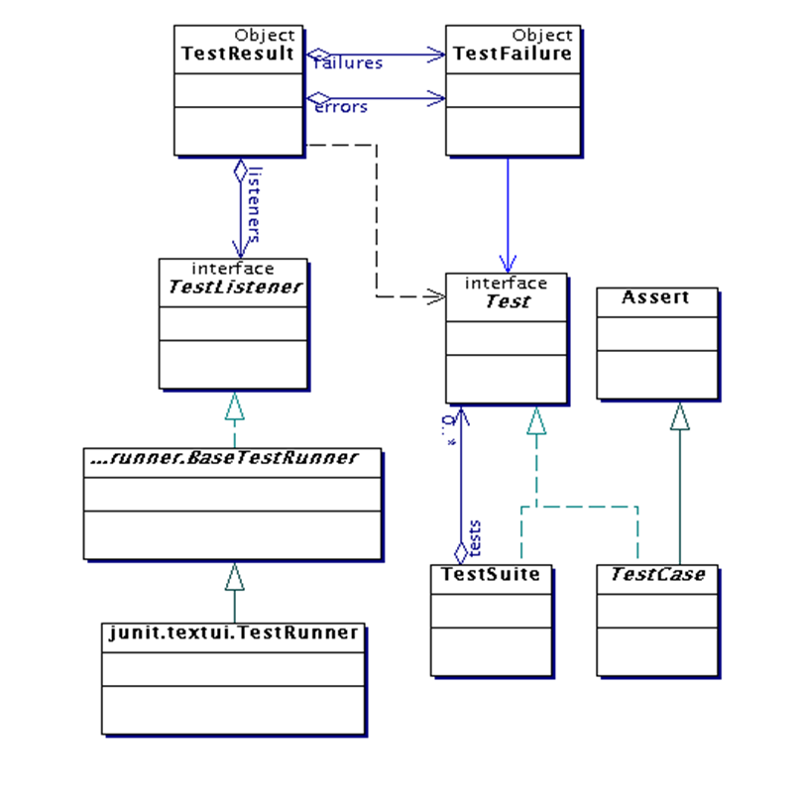
Arquitectura de JUnit
JUnit framework de prueba es un paquete de clases que le permite escribir pruebas para cada método, luego ejecutar fácilmente las pruebas.
TestRunner ejecuta pruebas e informes TestResults.
Prueba tu clase extendiendo la clase abstracta TestCase.
Para escribir casos de prueba, es necesario conocer y entender la clase Assert.

Slide 13
Test drive development (TDD)
Existe una metodología de desarrollo denominada desarrollo guiado por pruebas (Test Driven Development, TDD) que se basa precisamente en implementar primero las pruebas y a partir de ellas implementar las funcionalidades de nuestra aplicación.
Para asegurarnos que la aplicación funciona correctamente y sin ningún bug, la única manera es realizar todas las pruebas posibles en todos los escenarios.
Pero ¿cómo podemos asegurarnos de que hemos cubierto el 100% del código con pruebas?
La manera más eficiente de lograrlo es escribir las pruebas antes que el código. De aquí nace la metodología TDD o Test drive development.

Slide 14
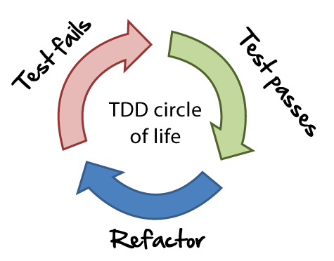
Test drive development (TDD)
Test drive development o TDD, es una metodología de diseño e implementación de software, esta metodología se centrada en 3 pilares básicos:
La implementación de las funciones justas que el cliente necesita y no más.
La minimización del número de defectos que llegan al software en fase de producción.
La producción de software modular, altamente reutilizable y preparado para el cambio.
TDD sigue un sencillo algoritmo de 3 pasos:
Escribir la especificación del requisito (el ejemplo, el test).
Implementar el código según dicho ejemplo.
3. Refactorizar para eliminar duplicidad y hacer mejoras.
Una vez terminado los 3 pasos el algoritmo realizamos otra iteración completa, y así sucesivamente hasta que abarcamos el 100% de los requisitos.

Slide 15
Test drive development (TDD)
Ventajas
Los programadores que usan TDD para un proyecto desde cero son raras las veces que necesitan usar un debbuger.
Ayuda a producir aplicaciones de más calidad y en menos tiempo.
Además de validar el cumplimiento de los requisitos, también puede guiar el diseño de un programa.
Cuando es bien utilizado, nos asegura que todo el código está cubierto por una prueba.

Slide 16
Test drive development (TDD)
Limitaciones
El desarrollo guiado por pruebas requiere que las pruebas puedan automatizarse. Esto resulta complejo en los siguientes dominios:
Interfaces Gráfica de usuario (GUIs).
Objetos distribuidos, aunque los objetos simulados (MockObjects) pueden ayudar.
Bases de datos. Hacer pruebas de código que trabaja con base de datos es complejo porque requiere poner en la base de datos unos datos conocidos antes de hacer las pruebas. Todo esto hace que la prueba sea costosa de codificar.

Slide 17
Mock objects
¿Que es un Mock?
Un Mock es solo un objeto de prueba. (simple o complejo de acuerdo a cada caso particular).
En casos de ejemplos muy sencillos, en los que el método a probar recibe todos los datos de entrada necesarios mediante parámetros, se tiene controlados los escenarios de pruebas. Sin embargo, en una aplicación real en la mayoría de los casos el comportamiento de los métodos no dependerá únicamente de los parámetros de entrada, sino que también dependerá de otros datos, como por ejemplo datos almacenados en una base de datos, o datos a los que se accede a través de la red.
En la Programación Orientada a Objetos (POO) se llaman Mock a los objetos que imitan el comportamiento de objetos reales de una forma controlada. Se usan para probar a otros objetos en test unitarios que esperan mensajes de una clase en particular para sus métodos, al igual que los diseñadores de autos usan un crash dummy cuando simulan un accidente.

Slide 18
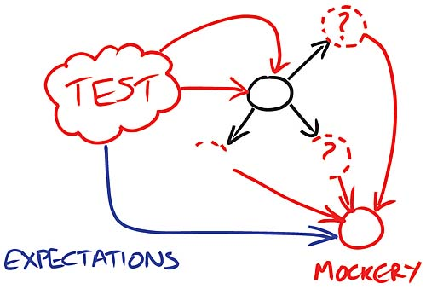
Mock objects
Si estamos trabajando en equipo, mucho de nuestro código impacta a otras personas y viceversa, de todo este "proyecto/s" y muchas veces nos codeamos con cosas que presumimos se van a desarrollar más adelante, debido a la complejidad de la aplicación o por su diseño. Para paliar un poco estas situaciones se suele utilizar una estrategia con “Mock objects” u objetos simulados.
Esta estrategia consiste en generar objetos que cumplan con la interfaz que necesitemos pero sin implementación. Para realizar este cometido existen varias librerías en java. Algunas de ellas son:
jMock – http://www.jmock.org/
Mockito – https://code.google.com/p/mockito/
EasyMock – http://easymock.org/

Slide 19
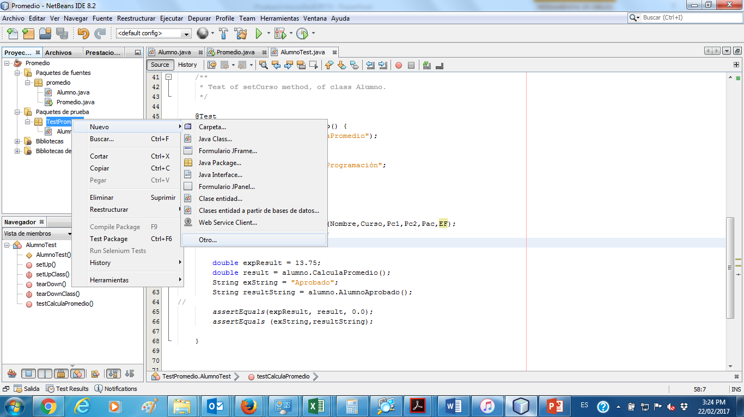
Caso de Uso
Dentro de los elementos que tiene incorporado el IDE NetBeans, se encuentra JUnit.

Slide 20
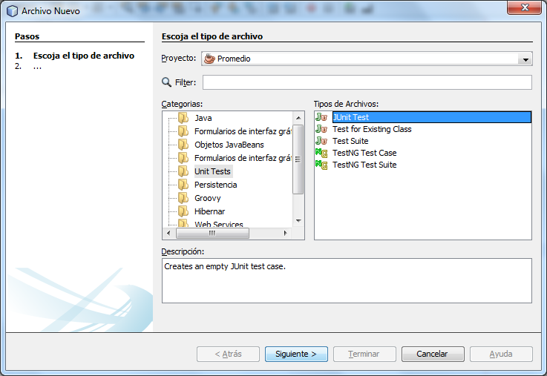
Caso de Uso
Dentro de los elementos que tiene incorporado el IDE NetBeans, se encuentra JUnit.

Slide 21
Caso de Uso
Aserciones de JUnit
Las aserciones se utilizan para evaluar si el valor retornado por el método es el esperado.
A continuación se presenta una tabla describiendo las aserciones de JUnit:
assertEquals: Evalúa si dos objetos pasados por parámetro son iguales.
assertFalse: Evalúa si la condición pasada es false.
assertNotNull: Comprueba que la condición no sea nula.
assertNotSame: Comprueba que dos objetos no sean la misma instancia.
assertNull: Comprueba si un objeto es nulo.
assertSame: Opuesto a assertNotSame.
assertTrue: Opuesto a assertFalse.
fail: Útil para detectar si estamos en un sitio del programa donde no deberíamos estar.

Slide 22
Caso de Uso
Ejemplo:
Se requiere un Software que permita calcular la nota final de un alumno e indicar si este aprueba o no el curso. Los datos a ingresar deben ser el Nombre del curso, Nombre del Alumno, Nota Práctica 1 y 2, Nota de Participación activa y Evaluación final. Cada nota obtenida tendrá un peso específico en relación al puntaje final, según se detalla a continuación:
Practica1: 20%
Practica1: 25%
Participación activa: 25%
Evaluación final: 30%
Paquete fuente: Promedio
Clase Model y Service: Alumno
Paquete prueba: TestPromedio
Clase @test: AlumnoTest

Slide 23
Conclusiones
Al desarrollar un nuevo software, la primera etapa a considerar es la etapa de pruebas unitarias.
Podemos destacar que las pruebas unitarias son una forma de probar el correcto funcionamiento de un módulo de código. Esto sirve para asegurar que cada uno de los módulos funcione correctamente por separado.
El objetivo es asegurar el correcto funcionamiento de las interfaces, o flujo de datos entre componentes de manera tal que a la hora de realizar una unificación de los diferentes componentes que conforman el sistema en general, exista una congruencia que favorezca el desarrollo de la aplicación que se quiere realizar.

Slide 24
Referencia
http://www.arkaitzgarro.com/html5/capitulo-13.html
https://www.websocket.org
http://es.wikipedia.org/wiki/WebSocket
https://www.youtube.com/watch?v=SCe5A0lQzlM
https://www.youtube.com/watch?v=GhuyqjWPjGk

